Slide 1
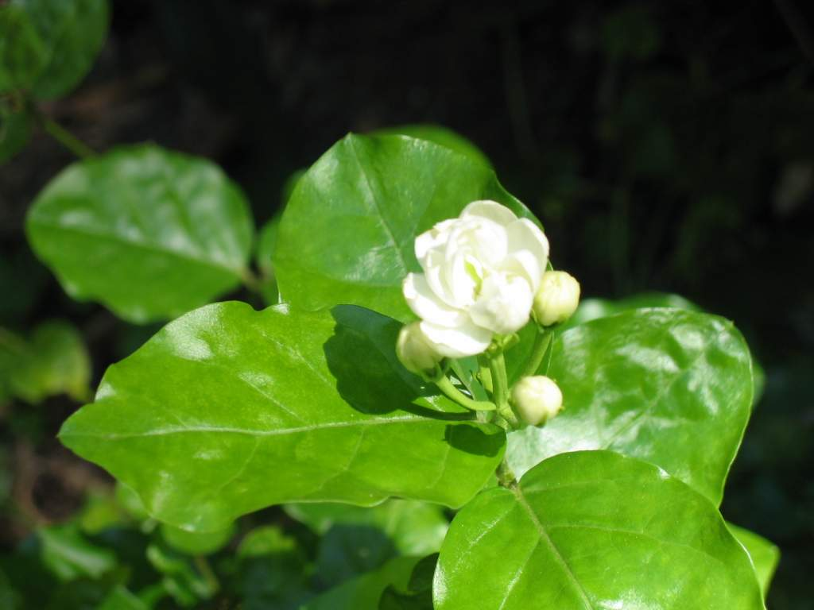

爱 如 茉 莉
黄梅中心小学 赵艳丽

Slide 2
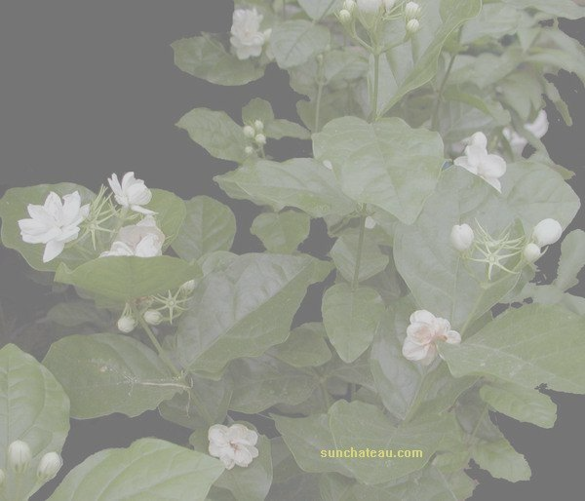
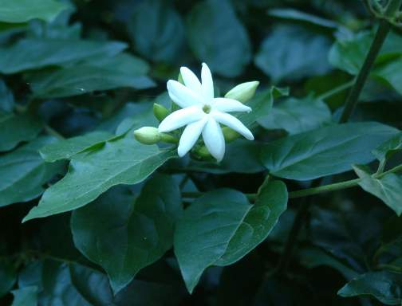
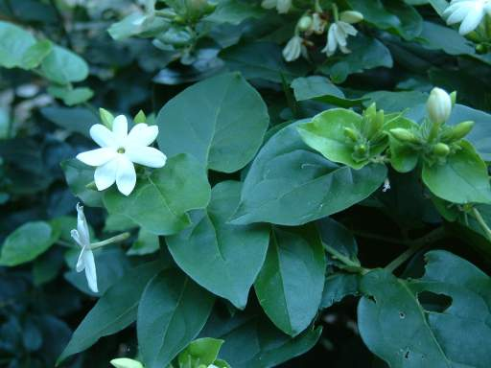
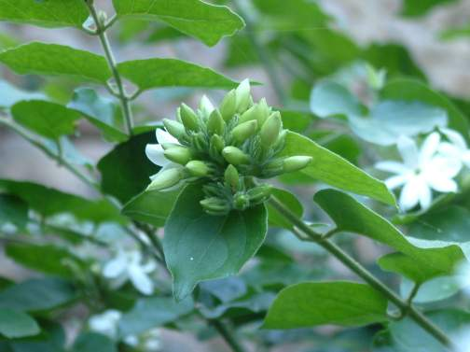
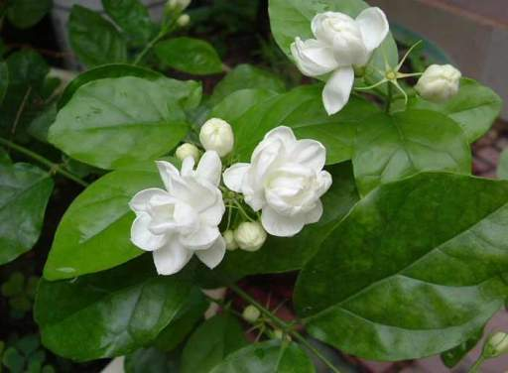

Slide 3

此后不久，在爸爸出差归来的前一个晚上，妈妈得急病住进了医院。第二天早晨，妈妈用虚弱的声音对我说：
“映儿，本来我答应今天包饺子给你爸爸吃，现在看来不行了，你呆会儿就买点现成的饺子煮给你爸吃。记住，要等他吃完了再告诉他我进了医院，不然他会吃不下去的。”

Slide 4
爱是什么？
爱是妈妈心中给爸爸煮的饺子。

Slide 5
然而爸爸没有吃我买的饺子，也没
听我花尽心思编的谎话，便直奔医院。
此后，他每天都去医院。

Slide 6
爱是什么？
爱是妈妈心中给爸爸煮的饺子，
爱是爸爸直奔医院匆匆而去的身影 。

Slide 7
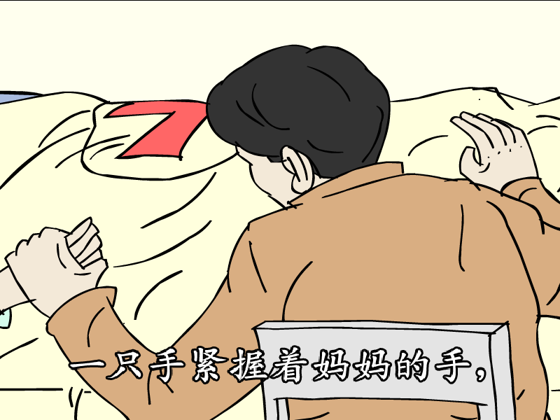
一天清晨，我按照爸爸叮嘱，剪了一大把茉莉花带到医院去。当我推开病房的门，不禁怔住了：妈妈睡在病床上，嘴角挂着恬静的微笑；爸爸坐在床前的椅子上，一只手紧握着妈妈的手，头伏在床沿边睡着了。初升的阳光从窗外悄悄地探了进来，轻轻柔柔地笼罩着他们。一切都是那么静谧美好，一切都浸润在生命的芬芳与光泽里。

Slide 8
爱是什么？
爱是妈妈心中给爸爸煮的饺子，
爱是爸爸直奔医院匆匆而去的身影，
爱是病床上紧紧相握的双手。

Slide 9
似乎是我惊醒了爸爸，他睡眼蒙
眬地抬起头，轻轻放下妈妈的手，然
后蹑手蹑脚地走到门边，把我拉了出
去。

Slide 10
爱是什么？
爱是妈妈心中给爸爸煮的饺子，
爱是爸爸直奔医院匆匆而去的身影，
爱是病床上紧紧相握的双手，
爱是爸爸蹑手蹑脚的动作 。

Slide 11
此后不久，在爸爸出差归来的前一个晚上，妈妈得急病住进了医院。第二天早晨，妈妈用虚弱的声音对我说：
望着爸爸布满血丝的眼睛，我心疼地说：“爸，你怎么不在陪床上睡？”
爸爸边打哈欠边说：“我夜里睡得沉，你妈妈有事又不肯叫醒我，这样睡，她一动我就惊醒了。”
“映儿，本来我答应今天包饺子给你爸爸吃，现在看来不行了，你呆会儿就买点现成的饺子煮给你爸吃。记住，要等他吃完了再告诉他我进了医院，不然他会吃不下去的。”

Slide 12
爱是什么？
爱是妈妈心中给爸爸煮的饺子，
爱是爸爸直奔医院匆匆而去的身影，
爱是病床上紧紧相握的双手，
爱是爸爸蹑手蹑脚的动作，
爱是爸爸布满血丝的双眼 。

Slide 13

  爸爸去洗漱，我悄悄溜进病房，把一大束茉莉花插进瓶里一股清香顿时弥漫开来。我开心地想：妈妈在这花香中欣欣然睁开双眼，该多有诗意呀！我笑着回头，却触到妈妈一双清醒含笑的眸子。
  “映儿，来帮我揉揉胳膊和腿。”
“妈，你怎么啦？”我好生奇怪。
“你爸爸伏在床边睡着了，我怕惊
动他不敢动。不知不觉，手脚都麻木
了。”

Slide 14
爱是什么？
爱是妈妈心中给爸爸煮的饺子，
爱是爸爸直奔医院匆匆而去的身影，
爱是病床上紧紧相握的双手，
爱是爸爸蹑手蹑脚的动作，
爱是爸爸布满血丝的双眼，
爱是妈妈精心伪装的假睡……

Slide 15
病房里，那簇茉莉显得更加洁白
纯净。它送来的缕缕幽香，袅袅地钻
到我们的心中。

Slide 16
爱如茉莉平平淡淡，
爱如茉莉洁白纯净，
爱如茉莉幽香缕缕。

Slide 17
哦，爱如茉莉，爱如茉莉。

Slide 18
爱是什么？
爱是妈妈心中给爸爸煮的饺子，
爱是爸爸直奔医院匆匆而去的身影，
爱是病床上紧紧相握的双手，
爱是爸爸蹑手蹑脚的动作，
爱是爸爸布满血丝的双眼，
爱是妈妈精心伪装的假睡……
爱如茉莉平平淡淡，
爱如茉莉洁白纯净，
爱如茉莉幽香缕缕，
哦，爱如茉莉，爱如茉莉。

Slide 19

是啊，有的爱不需要轰轰烈烈，也不需要豪言壮语。它体现在日常生活中，于平平淡淡中见真情。本文爸爸妈妈之间的真爱就像平淡无奇的茉莉一样虽简简单单却真真切切！这种爱怎能不感染我们？让我们默默地把这洁白纯净、平淡无奇、却又幽香缕缕的真爱埋藏在心中，让我们记住冰心奶奶的话：“有爱就有了一切。”

